Slide 1

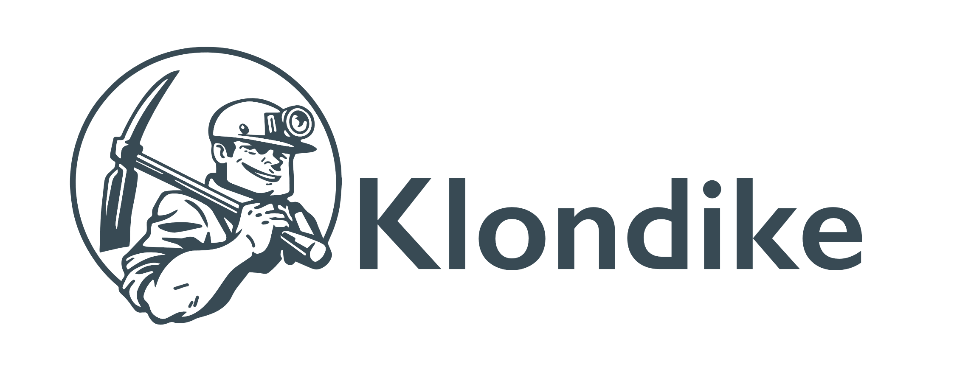
Il Marketplace dell’Intelligenza Artificiale
NEXT

Slide 2
MERCATO AI
“L’AI ha cominciato a mostrare il suo potenziale e i benefici per le aziende sono diventati una realtà”
Industrializzazione e Democratizzazione dell’AI sono i megatrend che stanno diventando dominanti nel mercato e sono le sfide dei prossimi anni
Fonte: Gartner2020
Il valore di mercato raddoppierà in 4 anni (554 Miliardi di valore nel 2024)
Fonte: IDC 2021
‹#›

Slide 3
IL PROBLEMA
L’implementazione dell’AI è difficle e costoso
Lunghi progetti custom complessi e costosi
1
2
Necessità di assumere specialisti
Algoritmi custom diventano obsoleti rapidamente
3
Sviluppo in house lungo e complesso
4
Troppi processi ancora pieni di task manuali e ripetitive
5
‹#›

Slide 4
VOGLIAMO RENDERE L’AI FACILMENTE
ACCESSIBILE A TUTTE LE AZIENDE
‹#›

Slide 5




LA SOLUZIONE KLONDIKE
Implementazione dell’AI diventa plug & play connettendo i tuoi strumenti (CRM, ERP, E-Commerce) con connettori già fatti
Nessuna necessità di sviluppatori o Data Scientist
01
02
03
04
Per implementare l’AI in azienda servono ore non settimane
Algoritmi sempre aggiornati e nuovi
‹#›

Slide 6

Come Klondike viene implementata
Tempi del progetto di implementazione ridotti rispetto alla media di mercato.
Il cliente deve solo fornire le autorizzazioni per collegarci ai propri sistemi e i dati che servono per istruire l’algoritmo.
Non è necessario che, lato cliente, ci siano dipendenti con competenze informatiche avanzate o esperti di Intelligenza Artificiale.
I costi progettuali sono ridotti.
‹#›

Slide 7
Quali benefici raggiunge l’azienda
Attivazione in poco tempo di processi di automazione attraverso l’utilizzo dell’Intelligenza Artificiale senza la necessità di personale interno qualificato.
A livello organizzativo le aziende aumentano l’efficienza dei loro processi, grazie all’algoritmo che svolge task ripetitive e meccaniche. Si ha quindi un risparmio di FTE sui vari processi e i dipendenti possono focalizzarsi su task a maggior valore aggiunto
a livello cliente migliora notevolmente l’esperienza perché una maggiore efficienza interna dell’azienda si traduce in un minore tempo di risposta ed una maggiore efficacia nelle risposte stesse da parte dell’azienda
‹#›

Slide 8
COMPETITOR
Assumere sviluppatori e data scientist in house
Vendor esistenti focalizzati sul settore Enterprise
Grossi Marketplace (IBM, Amazon, …) focalizzati sul settore Enterprise
Startup che sviluppano singoli algoritmi
‹#›

Slide 9
Panorama Competitivo
 | Costo | Tempo di implementazione | Personalizzazione | Rischio di obsolescenza | Necessità di avere team di figure specializzate | Ambito di intervento
Klondike | ● | ● | ● | ● | ● | ●
Piattaforme o marketplace enterprise | ● | ● | ● | ● | ● | ●
Startup focalizzate su un business case | ● | ● | ● | ● | ● | ●
Sviluppo in house | ● | ● | ● | ● | ● | ●
‹#›

Slide 10
Vantaggio Competitivo
Tempo di Implementazione rapido, grazie ai connettori standard con i maggiori software (CRM, ERP, E-Commerce,...) e alla logica BPM possiamo implementare l’Intelligenza Artificiale nelle imprese in tempi veramente ridotti. In pochi giorni possiamo già vedere i benefici dell’automazione
Costi ridotti, canone chiaro e competitivo e costi di progetto ridotti o inesistenti
Customizzazione Riuscendo a combinare logiche BPM e algoritmi AI possiamo offrire ai nostri clienti un ottimo livello di customizzazione senza dovere fare dei progetti ad hoc ma semplicemente gestendo le impostazioni di settaggio della piattaforma
Nessuna figura specializzata necessaria Non serve nessun data scientist o engineer per implementare o gestire la piattaforma
‹#›

